Slide 1
2018年 无线通信与网络 复习课

Slide 2
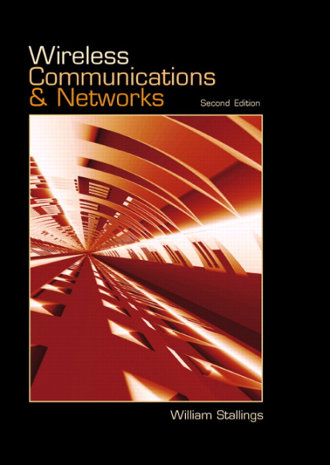
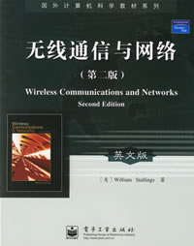
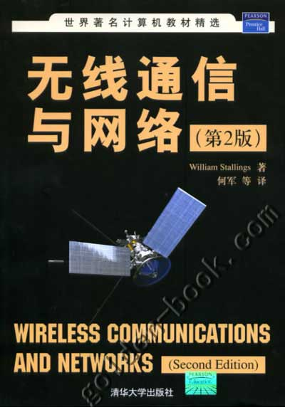
课程信息
教材
Wireless Communication and Networks，2nd Edition，(美)William Stallings著， Prentice Hall出版
翻译：《无线通信与网络（第二版）》，清华大学出版社
影印：《无线通信与网络（第二版）》，何军等译，电子工业出版社

Slide 3
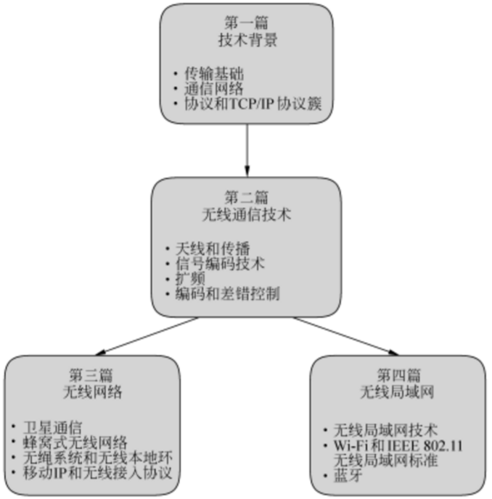
课程信息
教材内容组织

Slide 4
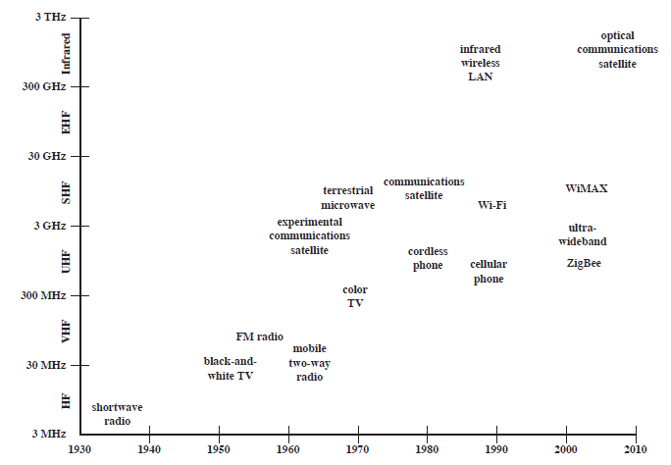
lec1 绪论
无线通信发展
当今无线网络架构
蜂窝网络架构
卫星系统
无线LAN/PAN
Ad hoc网络
传感器网络

Slide 5
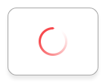
lec2 信号传输基础
通信信号基础
电磁信号
信号带宽B(信号频谱宽度)
信号数据传输速率和带宽的关系(R=2B)
码元速率 数据速率
模拟与数字信号
各自优缺点，转换方式
信噪比与信号功率
SNR 功率和分贝换算

Slide 6
lec2 信号传输基础
通信信号基础
信道容量与香农定律
采样定理
传输介质及常见噪声
有导向 无导向
白噪声 高斯噪声 高斯型白噪声 窄带高斯噪声
信号频段划分及特性
信道复用
FDM TDM
绝对值而非分贝值
Notes:
例子：一个带宽为3000Hz信噪比为30dB的信道其最大数据传输率不超过C=3000*log₂(1+1000) ≈30Kbps

Slide 7
作业1
Chapter2 Problems 2.13
调研通信中常见信号噪声并解释；
在通信中常用分贝作为单位，阅读Chapter2 Appendix，请解释:
1. 3dB带宽；
2. 信号功率绝对值和分贝值之间换算关系，如10W 相当于多少dBW， 100mW相当于多少dBm？
3. 对于天线，中继等信号接收装置，假如其输入功率为500mW，输出功率为1000mW，其增益值为多少分贝？

Slide 8
lec3 通信网络概述
按覆盖范围划分的网络类型
广域网 城域网 局域网
核心网及交换
电路交换
分组交换
广域网传输技术
低速接入用户 Modem/ADSL/T1
高速接入用户 IP over ATM/WDM
骨干网交换技术 ATM

Slide 9
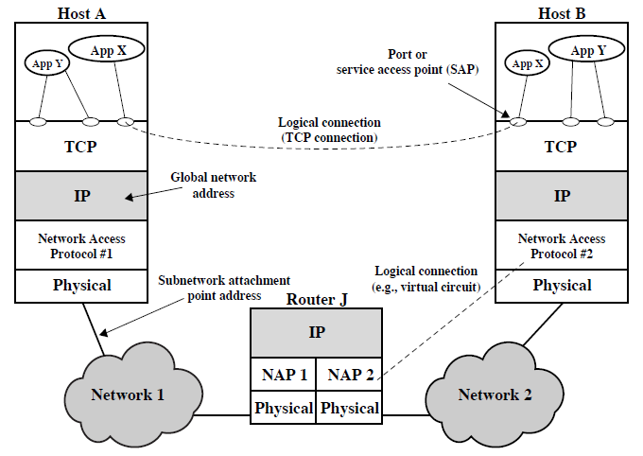
lec4 网络协议
网络协议概念
TCP/IP协议栈
网络互联
新一代网络

Slide 10
作业2
1. 按照已学知识，你认为无线通信网络涵盖TCP/IP的哪几层？请具体解释。
2. IP地址是网络层进行寻址的唯一标示，那么对于无线接入下的终端，如何在不同接入网间切换漫游时，保证仍能正确地IP寻址？ 请给出网络层封包(packet)的详细格式定义。
3. 在Internet形成过程中，Aloha协议层起到重要作用，调研并给出Aloha协议的定义，信道利用率，以及在此基础上的CSMA/CD 和CSMA/CA协议定义(该题目要求图文并茂)。

Slide 11
移动IP工作原理
每个移动节点和一个本地网络(home network)关联，其在本地网络上的IP地址被称为其本地地址
这个地址通常不变
用户移动到的非本地网络被称为外地网络(foreign network)
当移动到一个外地网络后，向一个外地agent（通常是一个路由器）注册
移动节点同时和本地网络上一个agent（本地agent）通信，告知其当前的care-of地址，care-of地址就是当前节点所在的外地网络上外地agent的地址。

Slide 12
一个例子
服务器X向移动节点A发送IP报文，报文被路由到A的本地网络
报文被本地agent截获，本地agent将整个IP报文封装到一个新的IP报文中，重新传输给A所在外地网络的外地agent。这种技术被称为隧道技术。
外地agent收到隧道IP报文后剥离头部，并加上网络层PDU，将其传输给外地网络上的A节点
当A希望发送报文到X，A直接使用X的IP地址作为目标地址，报文无需经过外地和本地agent，直接在Internet上路由

Slide 13
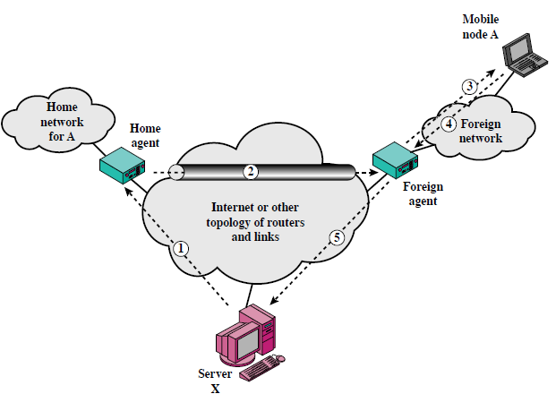

Slide 14
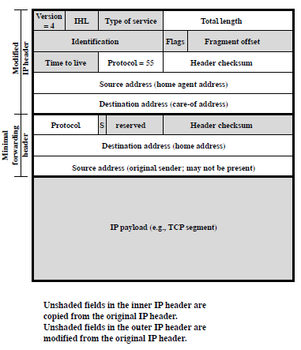

Slide 15
Slotted ALOHA
node 1
1
1
1
1
node 2
2
2
2
node 3
3
3
3
C
E
C
S
E
C
E
S
S
Pros:
single active node can continuously transmit at full rate of channel
highly decentralized: only slots in nodes need to be in sync
simple
Cons:
collisions, wasting slots
idle slots
nodes may be able to detect collision in less than time to transmit packet
clock synchronization

Slide 16
Slotted ALOHA: efficiency
efficiency: long-run fraction of successful slots (many nodes, all with many frames to send)
max efficiency: find p* that maximizes Np(1-p)^{N-1}
for many nodes, take limit of Np*(1-p*)^{N-1} as N goes to infinity, gives:
max efficiency = 1/e = .37
suppose: N nodes with many frames to send, each transmits in slot with probability p
prob that given node has success in a slot = p(1-p)^{N-1}
prob that any node has a success = Np(1-p)^{N-1}
at best: channel
used for useful
transmissions 37%
of time!
!

Slide 17
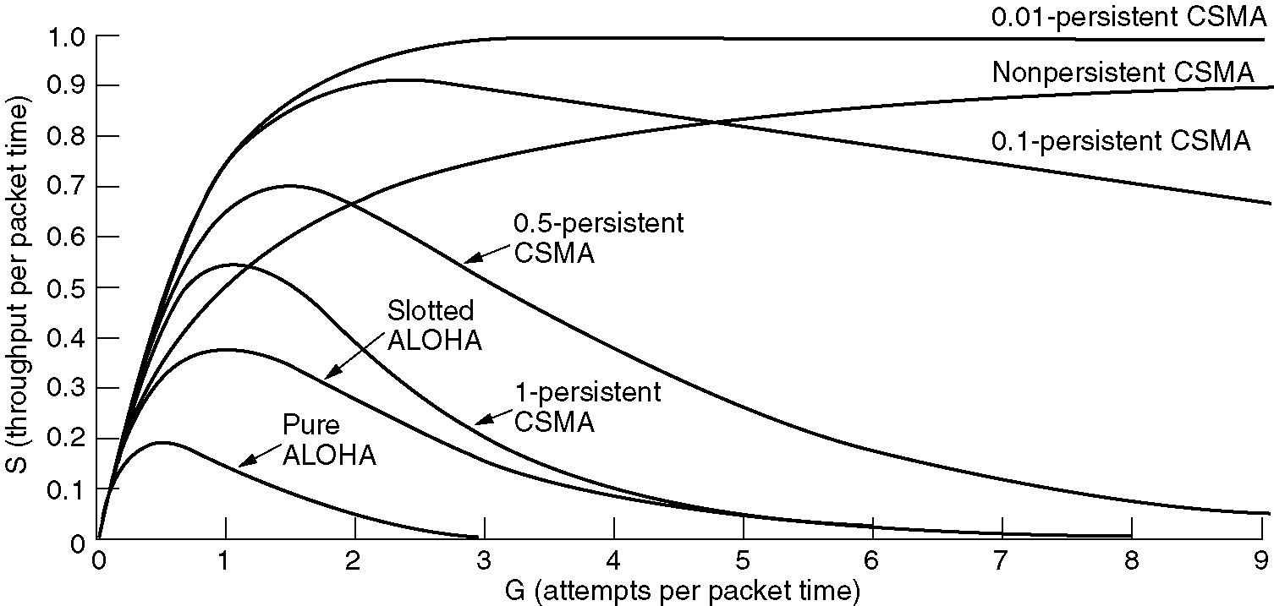
performance of concerned protocol

Slide 18
lec5 天线与传播
天线
电磁波辐射与天线参数
辐射方向图
天线类型
天线极化、增益和有效面积
电磁波的传输方式
电磁波传播特点
理想模型-自由空间衰落
媒介因素
地波
天波
视距传输
信道衰落与差错补偿机制

Slide 19
电磁波的辐射
导线上有交变电流流动时，就可以发生电磁波的辐射，辐射的能力与导线的长度和形状有关。如 图 a 所示，若两导线的距离很近，电场被束缚在两导线之间，因而辐射很微弱；将两导线张开，如 图 b 所示，电场就散播在周围空间，因而辐射增强。
必须指出，当导线的长度 L 远小于波长 λ 时，辐射很微弱；导线的长度 L 增大到可与波长相比拟时，导线上的电流将大大增加，因而就能形成较强的辐射。
图 a
图b

Slide 20
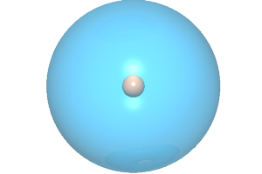
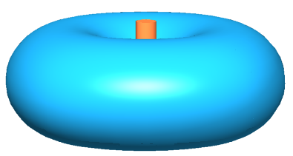
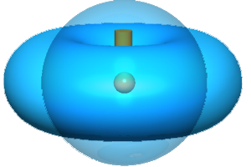
增益单位 dBd 和 dBi的区别
一个单一对称振子具有面包圈形的方向图辐射
一个各向同性的辐射器在所有方向具有相同的辐射
一个天线与对称振子相比较的增益
用“dBd”表示
一个天线与各向同性辐射器相比较的增益用“dBi”表示
例如: 3dBd = 5.17dBi
2.17dB
对称振子的增益为2.17dB

Slide 21
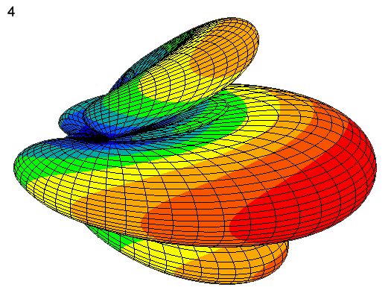
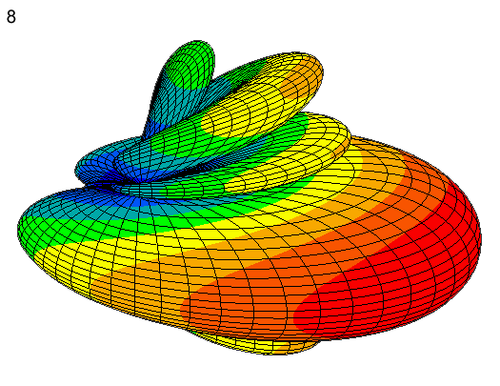
方向图旁瓣显示
上旁瓣抑制
下旁瓣抑制
Notes:
Sidelobes are extra beams that come about as the result of having more than one radiating element. More elements produce more sidelobes.
Note that Deltec antennas usually only have one dipole in the horizontal direction and so there are no sidelobes on the horizontal pattern. However up to 10 elements may be used vertically, resulting in sidelobes. Eg:
4 element antenna 8 element antenna
MTPA 4 pattern
MTPA 8 pattern

Slide 22
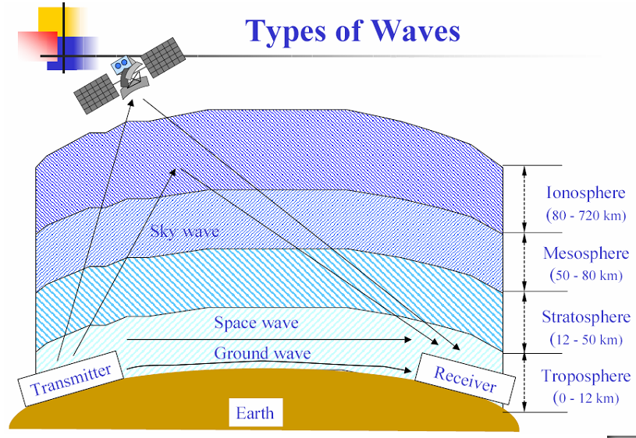
电磁波传播特点
依据媒介时空特性划分，电波传播主要方式：
地面波传播
天波传播
视距传播
对流层散射传播
波导传播
Guided wave
Underground wave

Slide 23
LOS传输中的损耗
视距传输中，要考虑
衰减（Attenuation）和衰减造成的信号失真
自由空间损耗
噪声
大气层吸收
多路径因素
折射

Slide 24
信噪能流比 E_{b}/N₀
每bit信号功率和每Hz噪声功率之比：E_{b}/N₀
E_{b}=ST_{b}，S是信号功率，T_{b}是传输一个bit的时间，传输速率R=1/T_{b}。
误码率（单位时间错误bit数量）BER取决于E_{b}/N₀
选取合适的S和R实现E_{b}/N₀ 。当R增大，需要提高信号的能量水平S。

Slide 25
E_{b}/N₀和SNR的关系
在带宽B_{T}中的噪音功率N=N₀B_{T}，因此
根据香农定理C=Blog₂(1+S/N)，用B替换上式中B_{T}，C替换R，有
其中C/B表示带宽的利用效率。
例，欲实现6bps/Hz的带宽利用效率，最小的E_{b}/N₀=(1/6)(2⁶-1)=10.21dB

Slide 26
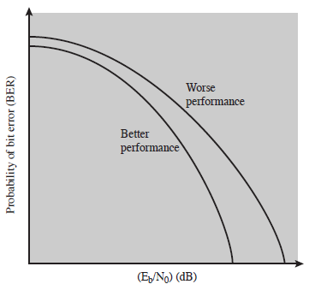
BER还取决于 编码方案 （两条曲线）
例，考虑一种编码和调制方案，使得E_{b}/N₀=8.4dB并实现误码率10⁻⁴。如果温度290K，传输速率2400bps，接收到的信号功率是多少？

Slide 27
作业3
思考： 卫星通信信号中的主要损耗项是什么？
不依赖于地面 或电离层，收发端之间直接传输，又不工作在大气、雨雾吸收严重的频段，因此是自由空间损耗
Chapter5 Problems
5.11 5.12 5.14 5.17 5.18

Slide 28
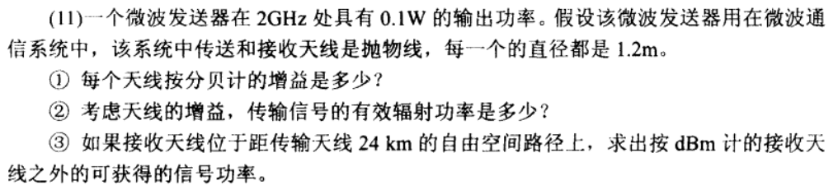
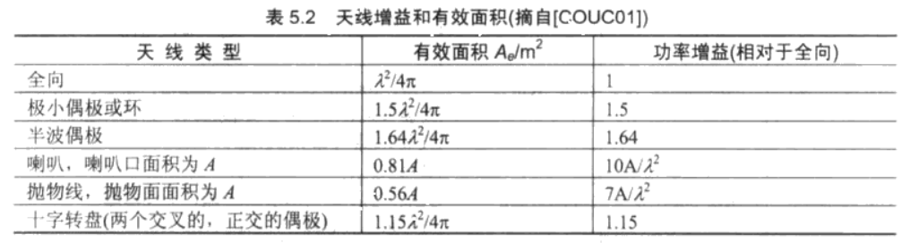
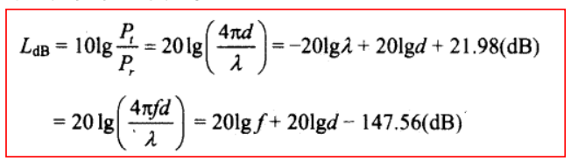
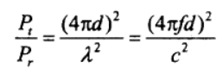
作业3
5.11

Slide 29
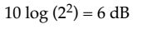
作业3
5.12

Slide 30
若C点为AB与地球的切点，则有
(1)
(2)
由于常满足R>>H₁，R>>H₂，因此视线距离可写为
(3)

Slide 31
作业3

Slide 32
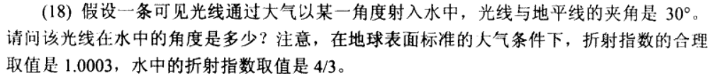
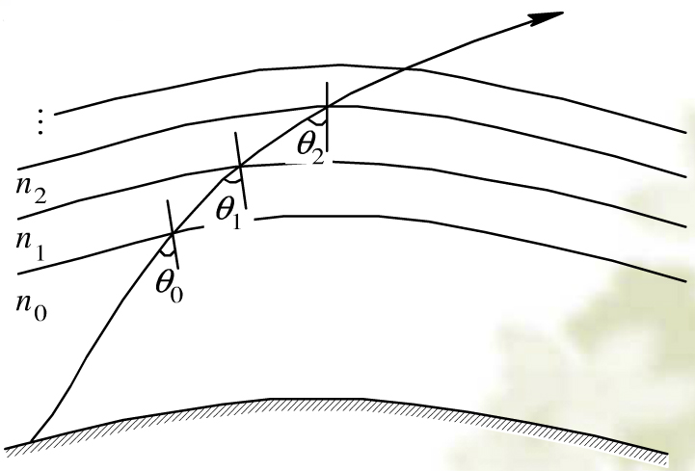
作业3

Slide 33
lec6 信号编码技术
调制和编码
信号编码准则
数字信号调制为模拟信号
ASK
FSK
MFSK
PSK
调制技术性能量化

Slide 34
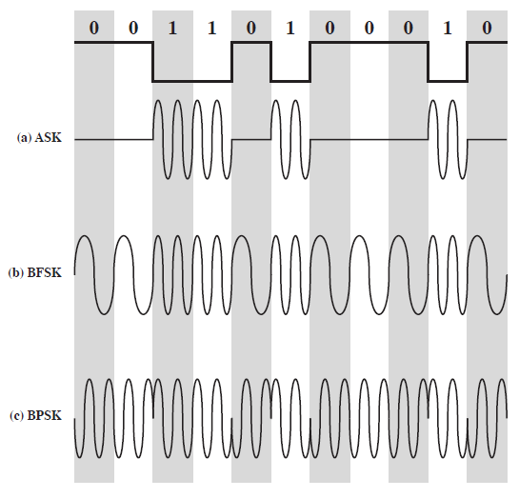

Slide 35
调制技术的性能比较
调制信号的带宽（B_{T}），考虑滤波器下降沿包含的旁瓣冗余率 r，0< r <1，和信号的滤波技术有关
对ASK, PSK B_{T} = (1+r)R
对FSK B_{T} = 2DF+(1+r)R
R，比特率
DF = f_{c}-f₁ = f₂-f_{c}

Slide 36
对MPSK，
MFSK，
L，单个信号包含的bit数
M，不同信号个数
带宽利用率R/B_{T}
MFSK：M越大越低，设r =1，则
MPSK：M越大越高

Slide 37
lec6 信号编码技术
模拟信号调制为高频模拟信号
AM FM PM
模拟信号编码为数字信号
脉码调制PCM
Delta调制

Slide 38
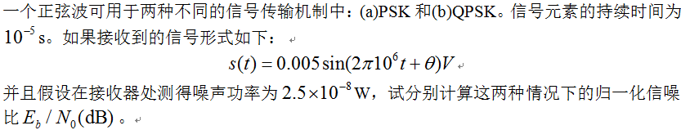
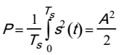
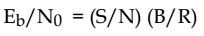
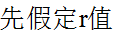
作业4
Problems
6.2
(提示:对单位码元周期的功率谱积分得到功率值 )
6.4
6.6 6.10

Slide 39
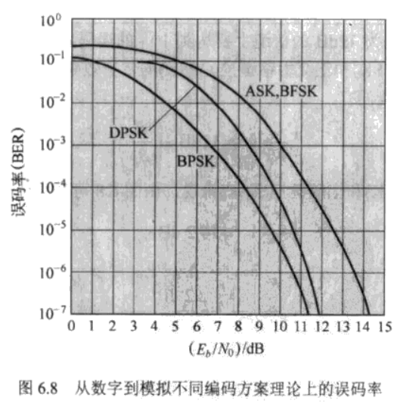
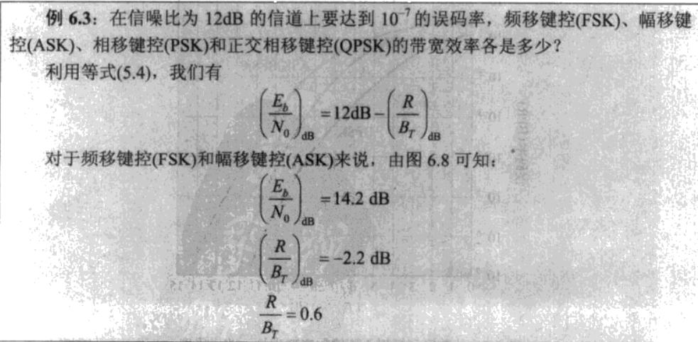
作业4

Slide 40
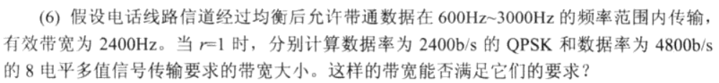
作业4
对MPSK，
MFSK，

Slide 41
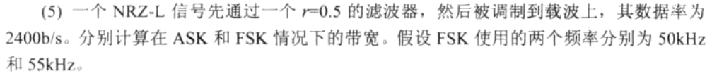
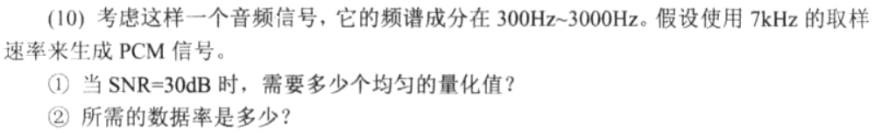
作业4
对ASK, PSK B_{T} = (1+r)R
对FSK B_{T} = 2DF+(1+r)R

Slide 42
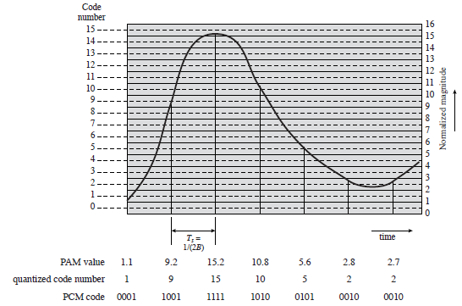

Slide 43
使用nbit数字表示一个模拟信号幅值，会产生误差，被称为量化噪声
PCM的信噪比（噪声仅限于量化噪声）
每当多使用一个bit量化，信噪比提高6dB
例 T1语音线路中，采样率8000Hz（语音频率不超过4kHz）。用8bit量化，T1的速率为8000（样本/秒）×8（bit/样本）=64kbps

Slide 44
lec7 扩频通信
扩频通信简介
跳频扩频（FHSS）
MFSK实例
直序扩频（DSSS）
BPSK实例
CDMA
扩频序列的生成
PN序列
黄金序列
正交码

Slide 45
FHSS的性能指标
通常， FHSS使用较大的k，W_{s}>>W_{d}，有效应对噪声和干扰，
不使用FHSS，在W_{d}的带宽上使用MFSK传输信号，对方的干扰噪声功率是S_{j}
使用FHSS， ，增益为2^{k}
平均噪声功率

Slide 46
DSSS扩频通信的性能
1bit信号时间为T，数据速率为1/T，直接传输需要带宽2/T。
PN伪随机序列的速率为1/T_{c}，传输需要带宽2/T_{c}
这个信号的能量水平均匀分布在大约2/T_{c}的带宽上
接收信号经过滤波器（仅通过带宽2/T的信号），则通过滤波器的干扰信号能量水平 S_{jF}=S_{j}(2/T)/(2/T_{c})=S_{j}(T_{c}/T)
干扰信号的能量水平降低了(T_{c}/T)，其倒数是使用DSSS后，信噪比提高的倍数（增益） 这里R_{c}是扩频序列的速率

Slide 47
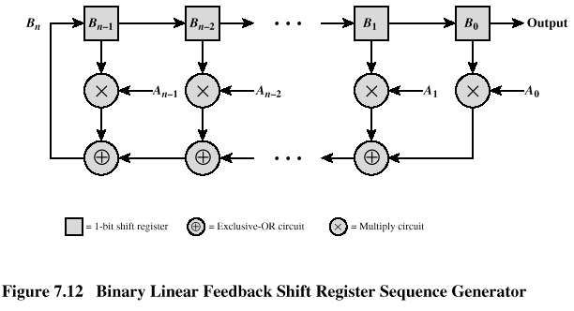
Linear Feedback Shift Register 产生伪随机序列

Slide 48
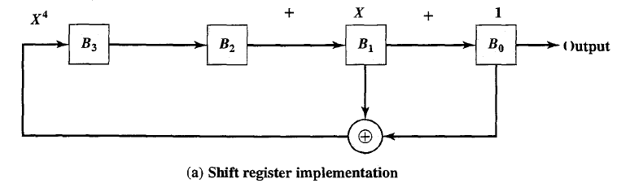
LFSR实现PN生成器
包含n个bit 寄存器
1到(n-1)个XOR门
有无XOR门代表PN生成器对应的多项式P(X)中是否有相关的项
例如，对于一个4bit的LFSR，如果

Slide 49
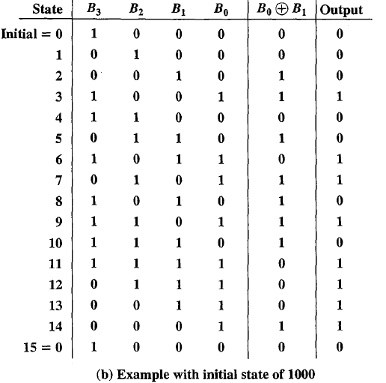
第15个bit后 开始重复

Slide 50
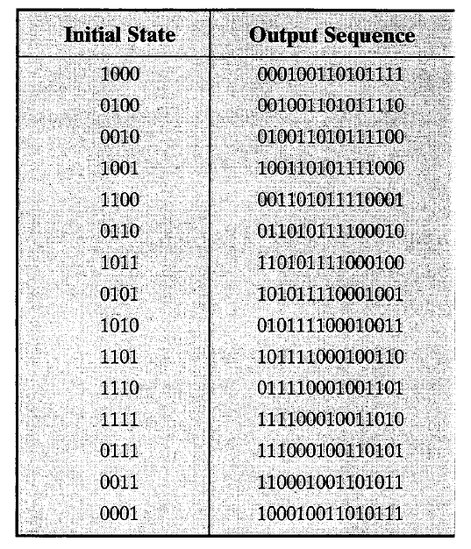
不同的初始状态 产生不同的输出
0000除外
但是它们是同一个 m-序列
循环可得
Notes:
若初始状态为0，则输出状态恒为0

Slide 51
LFSR产生的PN序列最长周期是N=2^{n}-1，这个序列被称为m-序列，
一个LFSR可以用一个多项式表示为
多项式的好处在于，计算1/P(X)，可以很方便地获得这个LFSR产生的序列
例如对P(X)=1+X+X³，计算结果为 1+X+X²+(0×X³)+X⁴+(0×X⁵)+(0×X⁶)+… 因此，P(X)对应的LFSR产生的序列是1110100，之后出现循环
可以发现这个序列就是P(X)的m-序列
一元多项式
0010111
Notes:
若反馈函数变化，其最长周期可能小于N

Slide 52
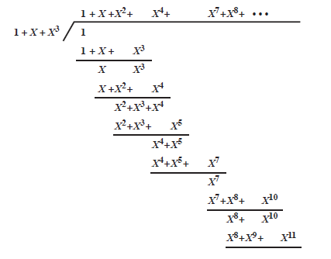

Slide 53
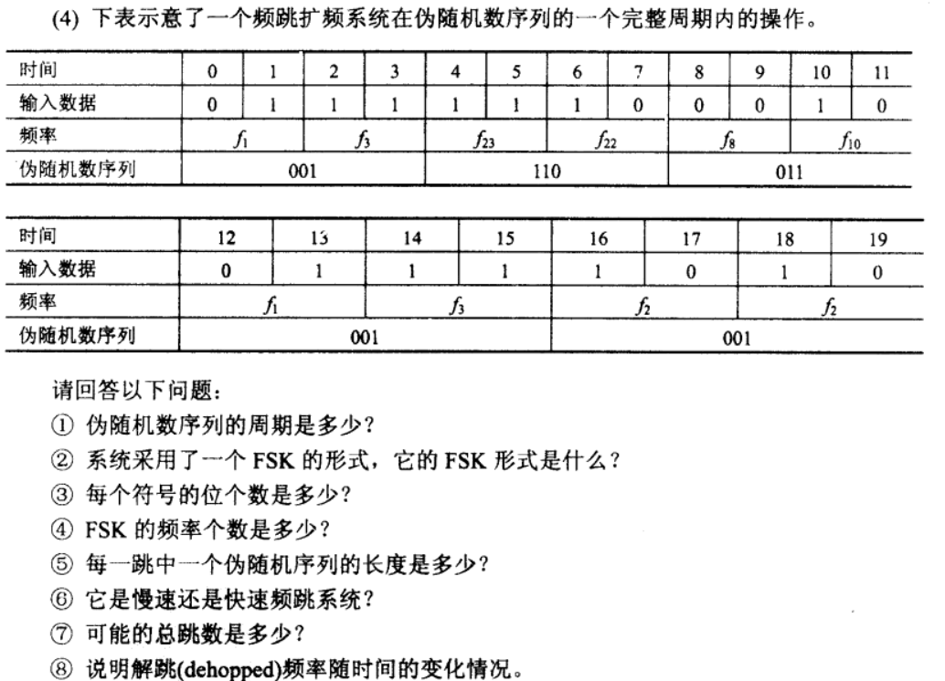
作业5
Problems 7.4 7.7 7.12
偏移频率
基准频率

Slide 54
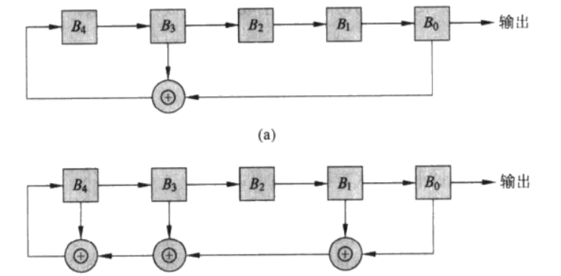
作业5
Problems 7.4 7.7 7.12

Slide 55
lec8 编码和差错控制
差错检测
奇偶校验
循环冗余校验
纠错码
hamming码
循环码
BCH码
Reed-Solomon codes
块交错
卷积码
decoding
Turbo coding
自动重传协议

Slide 56
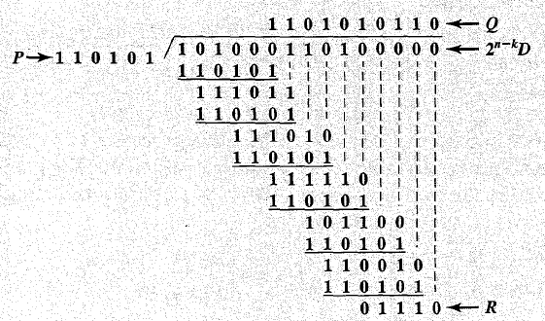
例，D=10100 01101，P=110101，计算FCS。
这里k=10，(n-k)=5，n=15
R=01110

Slide 57
例，欲传输8-bit数据00111001，(12, 8)海明码编码过程
Bit位置 | 12 | 11 | 10 | 9 | 8 | 7 | 6 | 5 | 4 | 3 | 2 | 1
位置数 | 1100 | 1011 | 1010 | 1001 | 1000 | 0111 | 0110 | 0101 | 0100 | 0011 | 0010 | 0001
数据位 | D8 | D7 | D6 | D5 |  | D4 | D3 | D2 |  | D1
校验位 |  |  |  |  | C8 |  |  |  | C4 |  | C2 | C1
实际发送 | 0 | 0 | 1 | 1 | 0 | 1 | 0 | 0 | 1 | 1 | 1 | 1
位置 | 位置数
10 | 1010
9 | 1001
7 | 0111
3 | 0011
XOR=C8 C4 C2 C1 | 0111

Slide 58
具体的解码方案
从接收到的n-bit数据中抽取2的指数次方位置上的bit，获得k-bit校验码 M1
对接收到的n-bit数据中每一个为‘1’的数据位，用k-bit数表示其位置，然后异或得到 M2
将上面两个步骤获得的k-bit数M1 M2异或并检验
全为0，表示没有错
如果非0，则异或结果的值指示发生错误的位置

Slide 59
例，解码过程
接收到数据块(第6位发生错误)
Bit位置 | 12 | 11 | 10 | 9 | 8 | 7 | 6 | 5 | 4 | 3 | 2 | 1
位置数 | 1100 | 1011 | 1010 | 1001 | 1000 | 0111 | 0110 | 0101 | 0100 | 0011 | 0010 | 0001
数据位 | D8 | D7 | D6 | D5 |  | D4 | D3 | D2 |  | D1
校验位 |  |  |  |  | C8 |  |  |  | C4 |  | C2 | C1
实际接收 | 0 | 0 | 1 | 1 | 0 | 1 | 1 | 0 | 1 | 1 | 1 | 1

Slide 60
位置 | 位置数
海明编码 M1 | 0111
10 | 1010
9 | 1001
7 | 0111
6 | 0110
3 | 0011
XOR=错误字 | 0110
包含2位‘1’，在第6位上发生翻转
上述编码被称为“一位纠错码”（SEC），如果在整个编码的基础上再加上一个奇偶校验位，则获得具有“一位纠错、两位检错”能力的编码方案

Slide 61
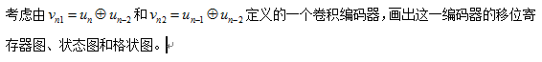
作业6
Problems 8.20

Slide 62



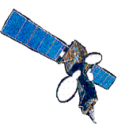
lec9 卫星通信
卫星通信基本概念
卫星轨道
GEO LEO MEO
卫星频段
传输损耗
卫星通信系统的配置
容量分配
FDM FDMA TDM TDMA
卫星交换通信

Slide 63
卫星轨道
分类
按照高度从大到小：GEO-对地静止轨道；MEO-中轨道；LEO-近地轨道
HEO
LEO
GEO
MEO
LEO高度在500－1500Km，MEO高度在10000－2000Km，
HEO距地最近点为1000－2100Km，最远点为3950－50600Km，
静止轨道卫星高度约为35785.5Km（通常近似为36000Km），

Slide 64
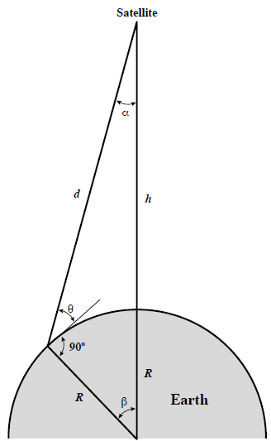
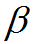
以下公式成立(三角形正弦定理)
R，地球半径，6370km
h，轨道高度
β，覆盖角
θ，最小仰角
通常用覆盖直径2βR表示卫星 覆盖的区域 （β用弧度表示）

Slide 65
lec10 蜂窝无线通信系统
基本概念
系统构成
频率重用
蜂窝系统基本工作过程
小区切换
能量控制
流量控制
第一代模拟蜂窝通信系统
第二代蜂窝通信系统
GSM CDMA
第三代蜂窝通信系统
3G 3.5G LTE

Slide 66
例，一个蜂窝系统包含32个cell，cell半径1.6km，整个系统使用336个无线频率，重用因子N=7，问这个网络的覆盖面积，每个cell使用几个频率，整个网络可以支持多少路无线电话呼叫？如果将cell的半径和个数变为0.8km和128会怎样？
六边形的面积 总面积213km² N=7，每个cell的信道数336/7=48，整个网络可以支持48×32=1536路呼叫
改变cell半径和数量，仍然覆盖213km²，每个cell有336/7=48个信道，整个网络可以支持48×128=6144路呼叫
因此，cell越小越好

Slide 67
一个基于经验数据的衰减模型（Okumura/Hata模型）
f_{c}，载波频率，单位是MHz，150~1500MHz
h_{t}，基站发射天线的高度，单位是m，30~300米
h_{r}，移动终端接收天线的高度，单位是m，1~10米
d，信号传输距离，单位是km，1~20公里
A(h_{r})，移动终端高度的修正因子
中小城市，
大城市，

Slide 68
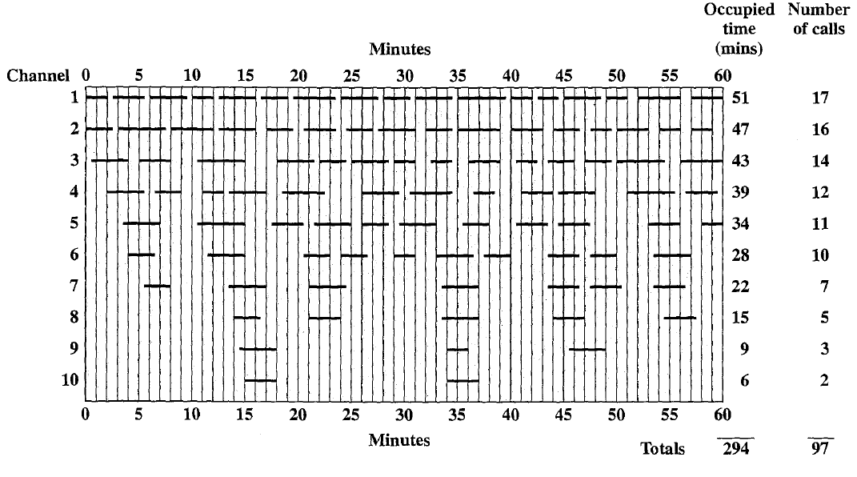

Slide 69
实验
NS2 网络模拟
MATLAB 、C++ 通信仿真
设备组网

Slide 70
Thanks

